Slide 1


Slide 2



Slide 3


Slide 4
Словарная работа
Г…раж, л…пата, ...рбуз,
гор…д, …бед, л...гушка.

Slide 5
Взаимопроверка
Гараж, лопата, арбуз, город, обед, лягушка.

Slide 6
Критерии оценивания
Выполнил без ошибок – 6 баллов
Допустил одну ошибку – 5 баллов
Допустил две ошибки – 4 балла

Slide 7
Тема урока: «Тип текста: _____?_____. Нахождение глаголов в тексте».

Slide 8
Правила работы в группе
1.Выслушивай, не перебивая
2.Придерживайся темы
3.Любые идеи имеют ценность
4.Уважай различные мнения
5.Любые вопросы важны

Slide 9
Работа в группах
Задание: восстановить деформированный текст и ответить на вопросы.
Критерии: определить начало рассказа, основную часть и чем все закончилось; ответить на вопросы.
время на выполнение – 1 минута

Slide 10
1 группа: Что такое текст?
2 группа: Что такое тема и основная мысль текста?
3 группа: Какая часть речи помогает описать предмет более ярко и как называется этот вид текста?

Slide 11
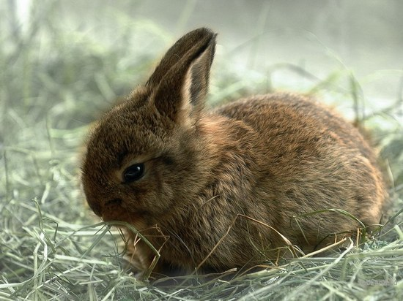
Зайчонок Яшка.
Это случилось в начале лета. Мы возвращались с рыбалки. Тропинка шла лесом.
Вдруг на тропинку выскочил заяц. Он сильно хромал. Мы его поймали и принесли домой. Дома зайчишке забинтовали лапку. Налили в бутылочку молока, накормили зайца. И назвали его Яшка.
Вскоре лапка у зайчика зажила, и мы выпустили его на свободу. И Яшка, счастливый, поскакал к себе домой, в лес.

Slide 13


Slide 14
Самостоятельная работа
Задание: подчеркните простым карандашом глаголы
1 минута

Slide 15
Проверь себя
Случилось, возвращались, шла, выскочил, хромал, поймали, принесли, забинтовали, налили, накормили, назвали, зажила, выпустили, поскакал.

Slide 16
Алгоритм составления текста
1.О чем вы хотите рассказать, т.е. какова основная тема текста?
2.Какая мысль в рассказе будет основной?
3.Как озаглавить текст? Выразить тему или основную мысль?
4.С чего начать рассказ?
5.О чем рассказать в основной части?
6.Чем все закончилось? Какая концовка текста?

Slide 17
Работа по учебнику
(стр.114 упр.247)
Задание: составить текст – повествование по опорным словам.
Критерии: озаглавить текст, составить текст-повествование по опорным словам так, чтобы получился небольшой связный рассказ. (5 мин)

Slide 18
1 группа: Прийти, праздник, накрыть, стол, скатерть, ставить, сладости, вкусный, пирог, красивые, чашки, ждали , гости.
2 группа: Кот, сидел, смотрел, видел, ждал, ушли, прыгнул, утащил, пирог, с рыбой.
3 группа: Гости, пришли, увидели, кот, ест, пирог, смеялись, шутили, сели, стали, праздновать.

Slide 19
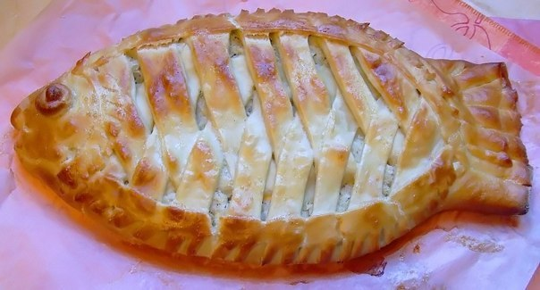
Праздник.
Пришел праздник. Мы ждали гостей. Накрыли на стол скатерть, поставили красивые чашки, сладости, вкусный пирог.
Кот Васька сидел и смотрел на стол. Он ждал когда все уйдут из комнаты. Васька быстро прыгнул на стол, утащил пирог с рыбой и съел его.
Когда пришли гости, они увидели как кот ест пирог. Они весело смеялись и шутили. Потом сели за стол и стали праздновать.
10 баллов

Slide 21
Шкала оценивания
36 – 42 балла – «5»
31 – 35 баллов – «4»
25 – 30 баллов – «3»

Slide 22
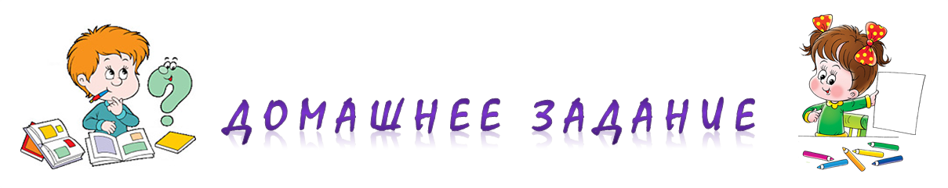
Стр.116 упр.250
(списать, подчеркнуть глаголы, доказать, что это текст повествование)

Slide 23
Для меня сегодняшний урок
Урок | Я на уроке | Итог
1. интересно | 1. работал | 1. понял материал
2. скучно | 2. отдыхал | 2. узнал больше, чем знал
3.безразлично | 3.помогал другим | 3.не понял

